Slide 1
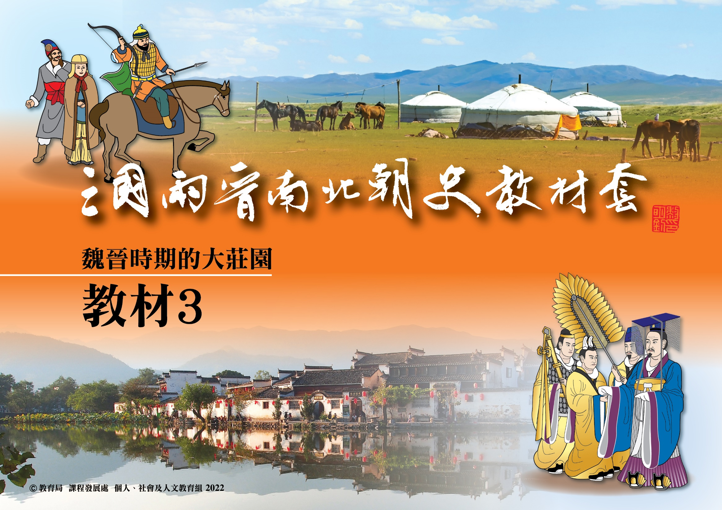

Slide 2
主题：魏晋时期的大庄园
相关课题：i 士族的生活面貌
ii 壁画
总论
所谓「士族」，不是单单在朝廷当官，魏晋时期的北方士族同时也是地方豪强。他们占据大庄园，建立坞堡，生活奢华，并且组织私人军队，形成地方势力。
在本课题，你将可以学到：
魏晋壁画的特色
如何利用壁画看历史
庄园和坞（音浒 / 乌）堡的构造
士族的奢华生活状况

Slide 3
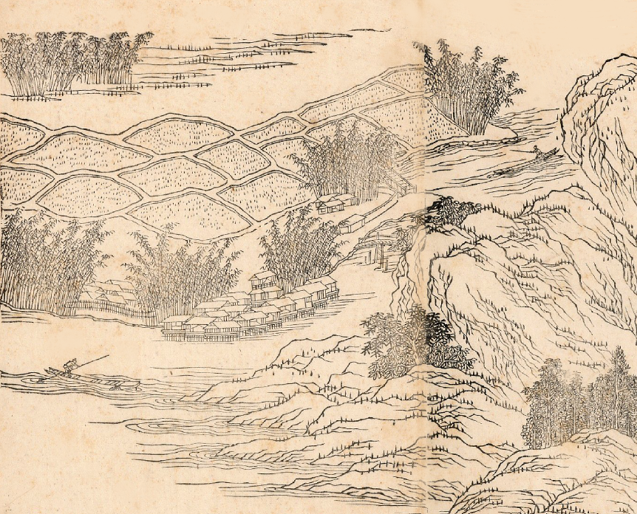

1.大庄园的结构
大庄园
C
所谓「庄园」，是指三国魏晋南北朝时代的大农场。生活在庄园的人，在经济上可以自给自足。这在战乱时期尤其重要，因为若太过依赖其他地区的食物供应，随时有断粮威胁。
A
一个大庄园，至少包含两个部分：
1. 耕种区
B
除了耕种之外，你认为住在这庄园的人还可以靠什么为生？
（答：捕鱼、饲养牲畜家禽、上山打猎等等）
2. 居住区
人们选择居所的时候，都是喜欢聚在一起，亦即所谓「聚族而居」。
我初到贵境，朋友介绍A、B、C三间屋，你认为我应该住哪一间，为什么？
（B，有邻舍照应，最安全）
（图片取材：《天下名山图》）

Slide 4
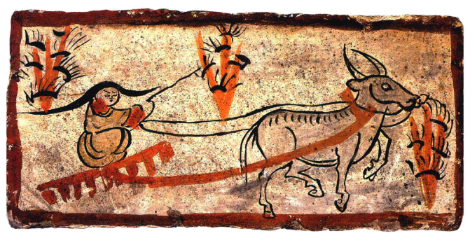
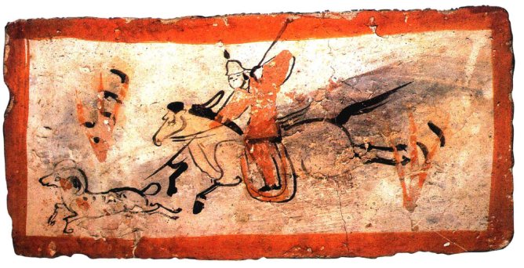
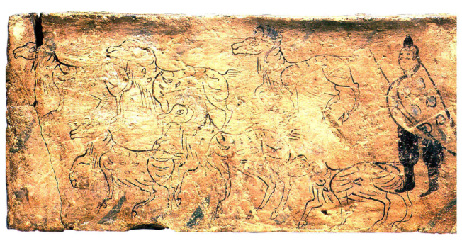
2.庄园内的生活
庄园内的人如何得到食物？
配对：请将方格内的说明文字，与相关壁画进行配对。
题材：放牧图（墓葬壁画）
年代：魏晋（220-316年）
地点：
甘肃省酒泉市果园乡高闸沟魏晋墓（酒泉市肃州区博物馆藏）
内容：
一个放牧者身披大衣，下着裤，足着长靴，赶着一群羊。
题材：耙地图（墓葬壁画）
年代：魏晋（220-316年）
地点：
甘肃省嘉峪（音育）关市新城3号墓（原址保存）
内容：
一男子披发，蹲在耙上，双手牵着缰绳，驱使一头牛前行。
题材：狩猎图（墓葬壁画）
年代：魏晋（220-316年）
地点：
甘肃省嘉峪关市新城3号墓（嘉峪关长城博物馆藏）
内容：
一男子骑在马上，正在利用长矛追猎一头鹿。
（参考：《中国出土壁画全集9甘肃·宁夏·新疆》，北京：科学出版社，2012年）

Slide 5
2.庄园内的生活
庄园内的人如何得到食物？
配对：请将方格内的说明文字，与相关壁画进行配对。
题材：放牧图（墓葬壁画）
年代：魏晋（220-316年）
地点：
甘肃省酒泉市果园乡高闸沟魏晋墓（酒泉市肃州区博物馆藏）
内容：
一个放牧者身披大衣，下着裤，足着长靴，赶着一群羊。
题材：耙地图（墓葬壁画）
年代：魏晋（220-316年）
地点：
甘肃省嘉峪关市新城3号墓
（原址保存）
内容：
一男子披发，蹲在耙上，双手牵着缰绳，驱使一头牛前行。
题材：狩猎图（墓葬壁画）
年代：魏晋（220-316年）
地点：
甘肃省嘉峪关市新城3号墓（嘉峪关长城博物馆藏）
内容：
一男子骑在马上，正在利用长矛追猎一头鹿。
（参考：《中国出土壁画全集9甘肃·宁夏·新疆》，北京：科学出版社，2012年）

Slide 6
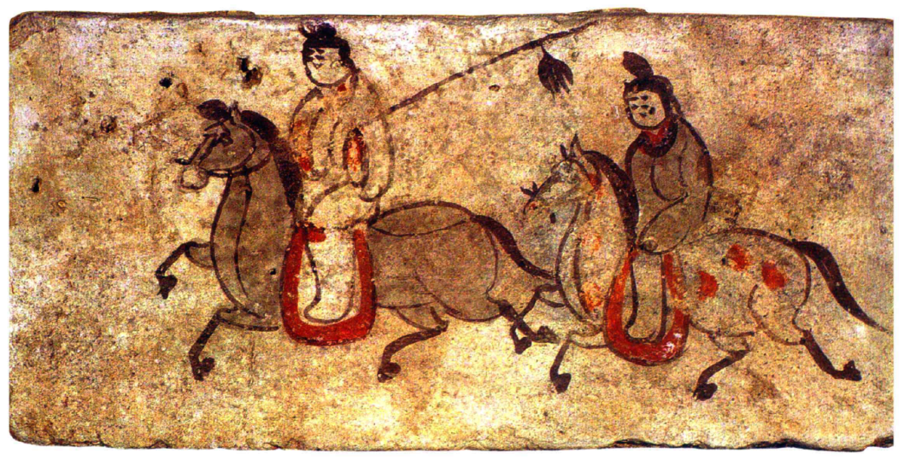
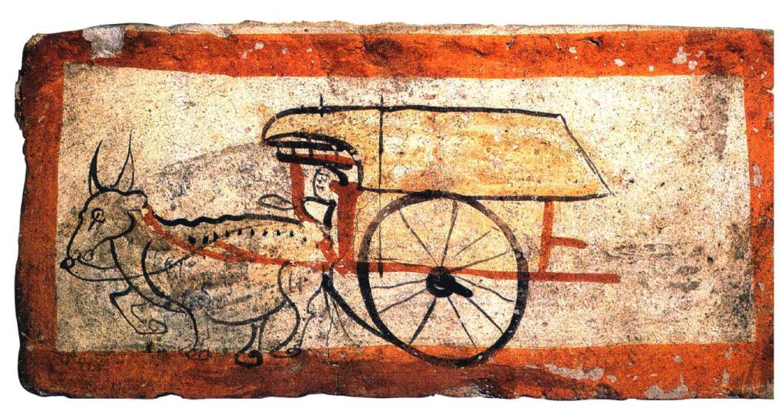
交通工具
题材：出行图（墓葬壁画）
年代：魏晋（220-316年）
地点：
甘肃省酒泉市果园乡高闸沟7号墓（酒泉市肃州区博物馆藏）
题材：放牧图（墓葬壁画）
年代：魏晋（220-316年）
地点：
甘肃省嘉峪关市新城3号墓
（嘉峪关长城博物馆藏）
图一
图二
试从这两张魏晋时期的壁画，说明那时采用的交通工具。
图一：马匹
图二：牛车
两种交通工具各有优点（如速度、稳定、负载大型行李等），试加以说明。
马匹速度较快，但只能供一人骑乘；牛车能拉动车辆，负载较多人及物品。

Slide 7
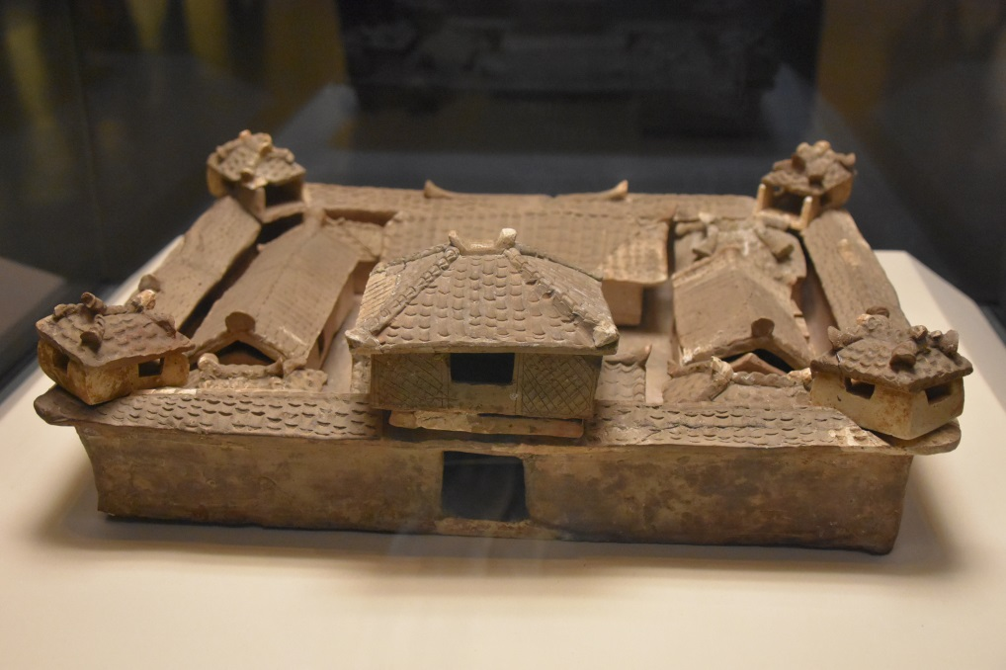
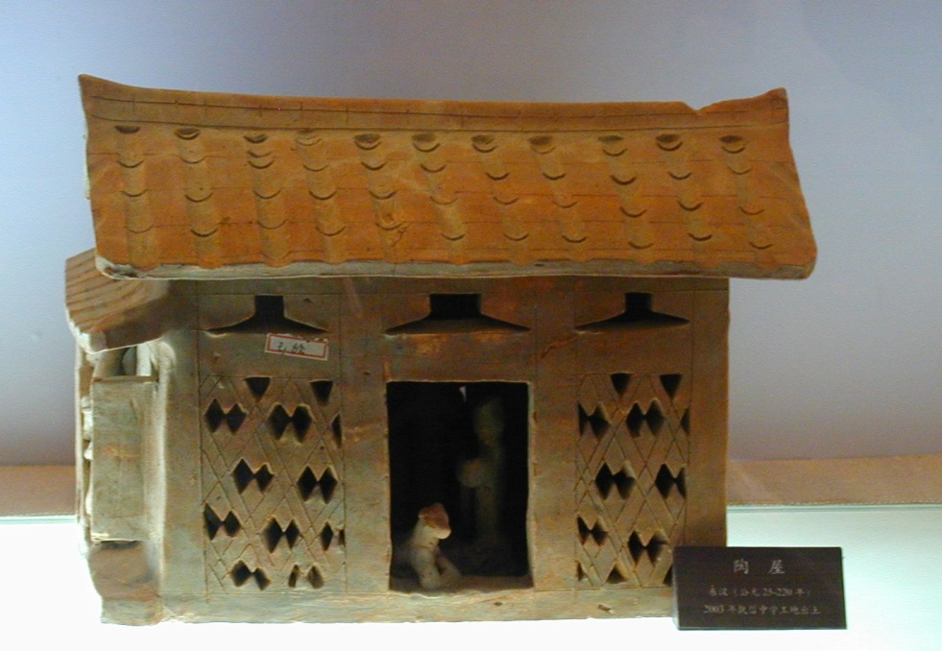
3.战乱时的防御设备 — 坞
图二：坞（或坞堡）
题材：陶院落（墓葬明器）
年代：三国▪吴（222-280年）
地点：湖北鄂城（北京中国国家博物馆藏）
内容：
陶院有房舍数个，以土墙包围保护。前门正上方筑有门楼，围墙四角各有一座角楼。这种具有防卫的庄园内建筑，在中国西北地区（如甘肃省）叫做「坞」或「坞堡」。
图一：屋
题材：陶屋（墓葬明器）
年代：东汉
地点：广州（广州博物馆藏）
内容：屋内有人，养有小狗看门口。
问题：若你生活在在战争连年，盗贼横行的年代，你会选择图一的「屋」或图二的 「坞」作为你的居所？原因是什么？
图二，坞设有防卫设备如围墙、门楼及角楼，较为安全。

Slide 8

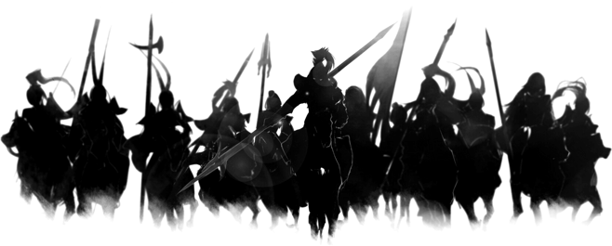
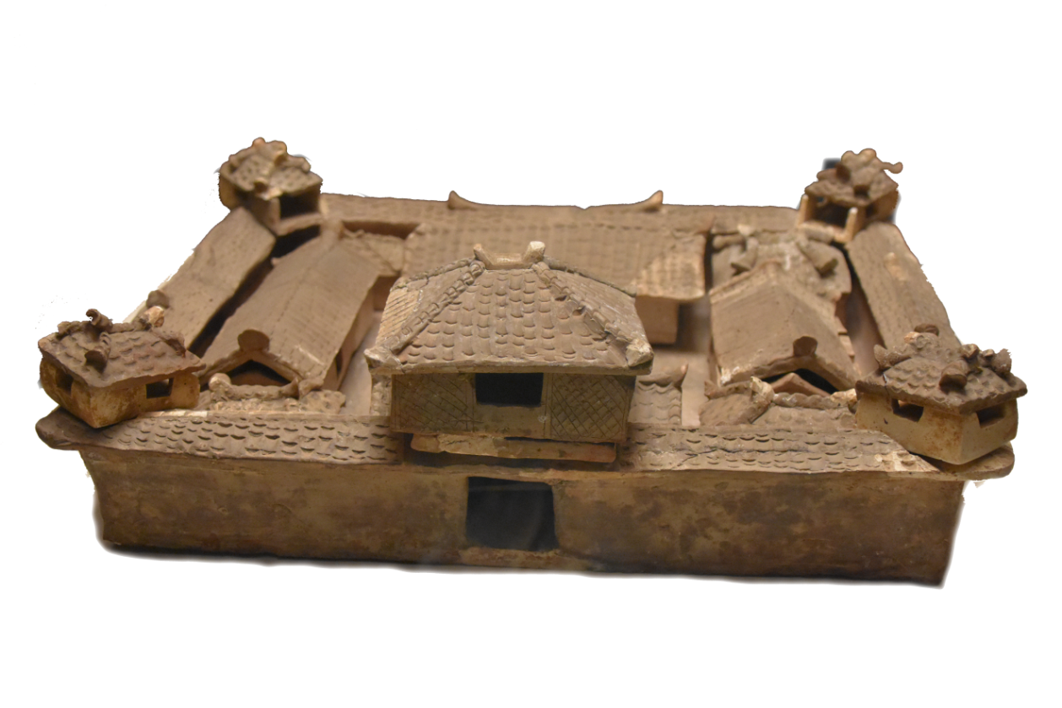




3.战乱时的防御设备 — 坞
不好了！盗贼攻打大庄园，我们安排了5个弓箭手进行防卫，但是应该如何放置他们，请用笔把坞堡的理想防卫据点圈起来。
门楼
角楼

Slide 9
3.战乱时的防御设备 — 坞
不好了！盗贼攻打大庄园，我们安排了5个弓箭手进行防卫，但是应该如何放置他们，请用笔把坞堡的理想防卫据点圈起来。
门楼
角楼

Slide 10
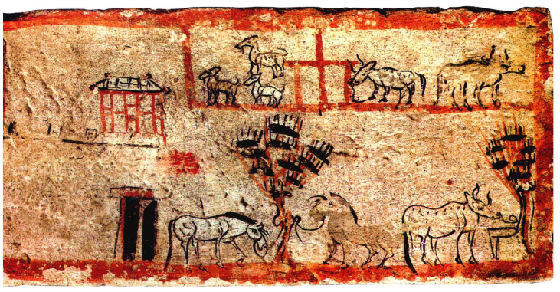
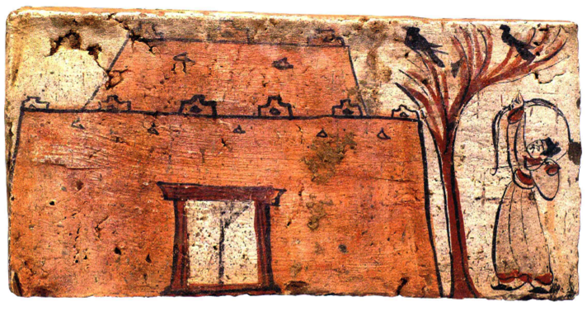
请在庄园内找「坞」
坞堡是魏晋北方社会因应战乱而出现的防卫性建筑。
社会不靖，富裕地主为求自保，纷纷在控制的庄园内，为自己的房屋加固成小型的坞。
一些同性的族人，合资将共同的居住点建立防御性的围墙和角楼，于是大型的坞也出现了，宗族的强人成为「坞主」。
庄园内的人，平日在坞堡周边耕种或放牧，一旦受到攻击，便在坞主的领导之下据坞而守。
题材：坞图（墓葬壁画）
年代：三国▪魏甘露二年（257年）
地点：
甘肃省嘉峪关新城1号墓（嘉峪关长城博物馆藏）
内容：曹魏时期河西地区畜牧业的兴旺情况
题材：树下射鸟图（墓葬壁画）
年代：魏晋（220-316）
地点：
甘肃省高台县骆驼城苦水口1号墓（高台县博物馆藏）
内容：坞外大树下男子张弓射鸟

Slide 11
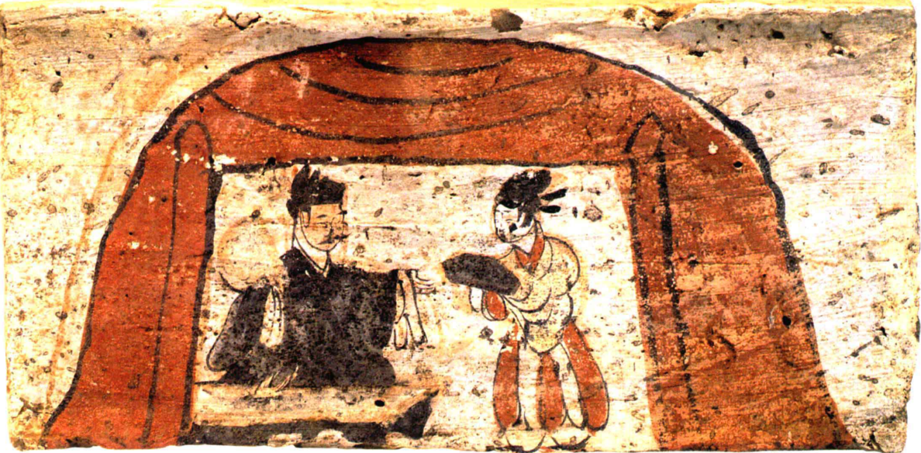
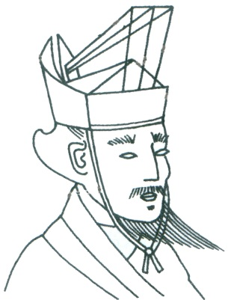
4.坞主的生活
题材：树下射鸟图（墓葬壁画）
年代：魏晋（220-316）
地点：甘肃省高台县骆驼城苦水口1号墓（高台县博物馆藏）
内容：墓主人头戴介帻，手持扇子，坐在榻上。婢女捧着盒子，在一边侍奉。(同见下图)
「介帻」。
朝廷高级文职官员才能戴，代表社会地位很高。
我是墓主，也是坞主，上图是我的坞。
墓葬壁画，反映了墓主的在生时候的生活。
这两张壁画是在同一个墓内。

Slide 12
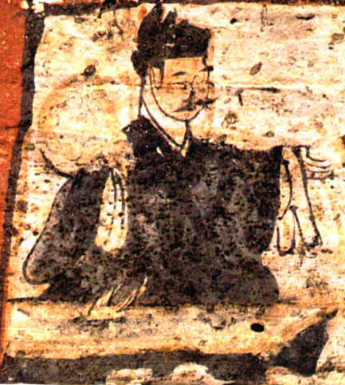

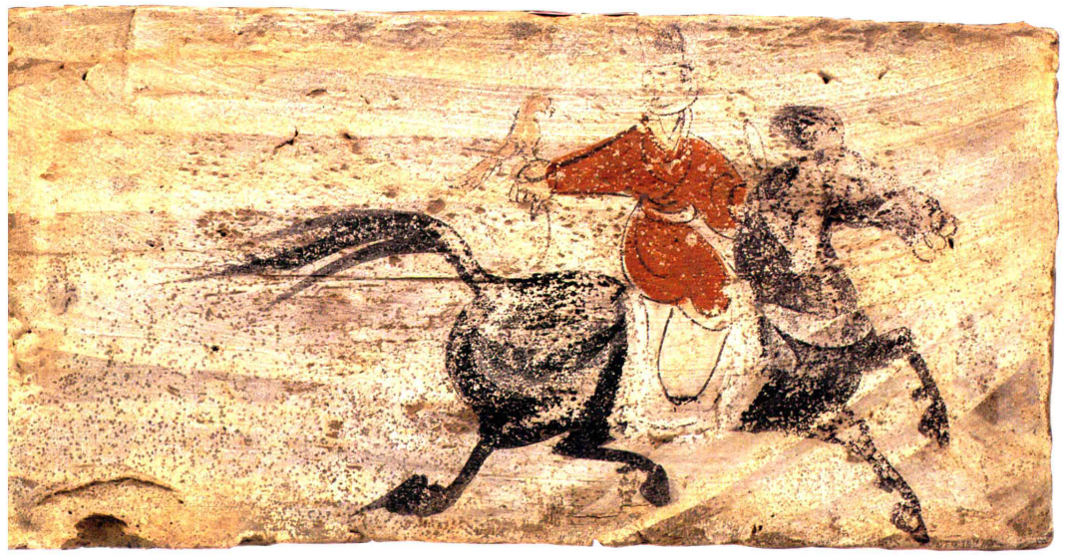
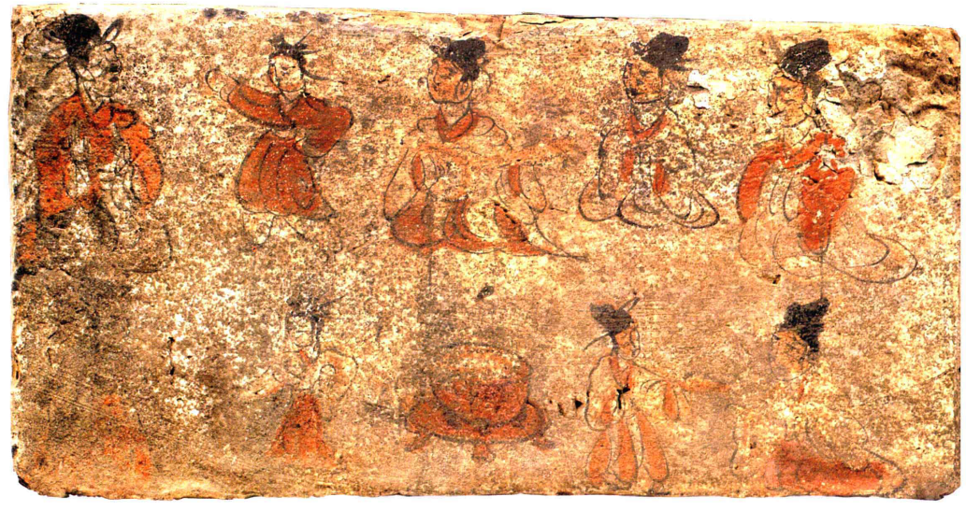
图一和图二都是我墓穴内的壁画，你能找到我吗？
这太容易了！
壁画反映我身前最爱的两项活动，你可以简单描述一下吗？
图一：狩猎
图二：宴饮
我以前的生活还过得去吧？
我觉得你以前的生活简直是 ___________啦！
超级豪华
图一
图二
驾鹰图：墓主臂上驾鹰，骑马疾行，狩猎出行中。（教师参考）
宴饮图：几位婢女环列墓主而坐，有的跳舞，有的弹奏。（教师参考）

Slide 13
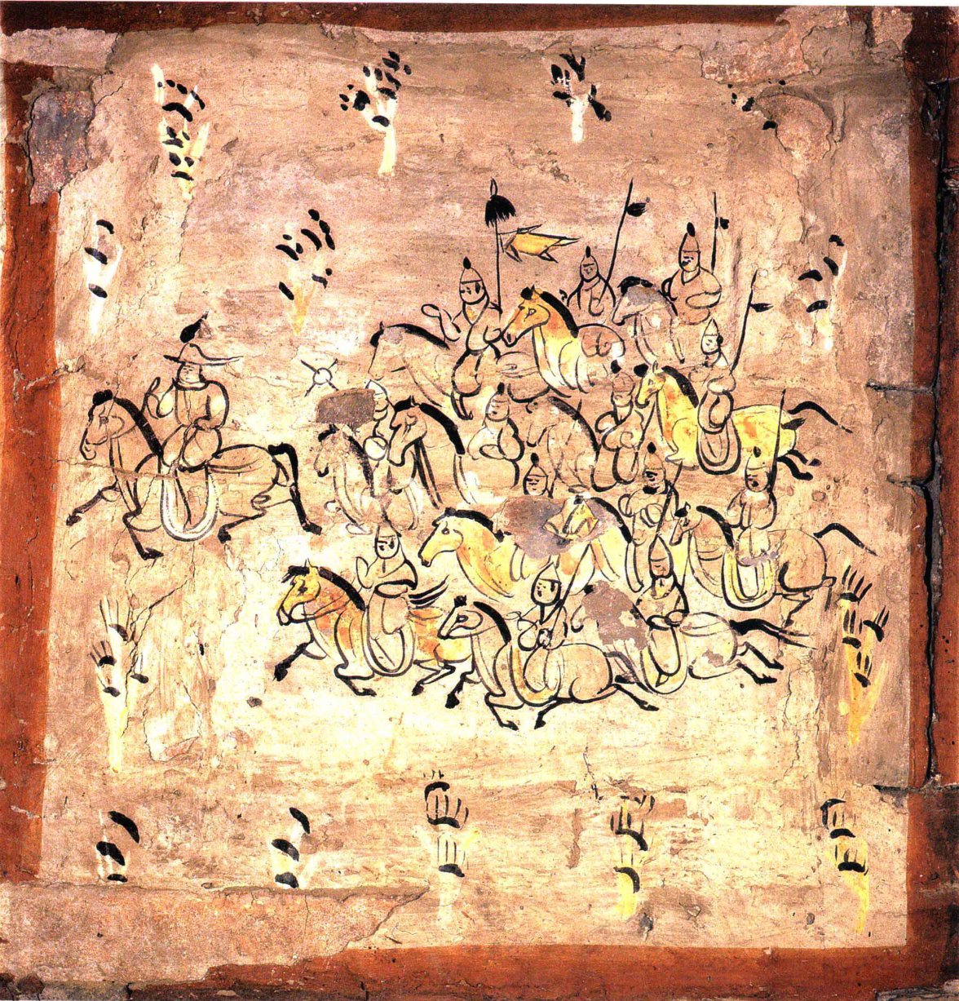
这是另一幅在墓穴的壁画，显示墓主领着一大批武士，持着长矛，策马出行。
你认为，作为魏晋时期的一个坞主，为什么要养兵（这花很大费用的）？
答：
地方治安不靖，豪强于是以军事编制将所属宗族、宾客、子弟等组成武装部队作为防卫力量，这些家兵或私兵称为部曲，以保障坞堡内人命的安全，和维持经济活动能继续进行。
题材：出行图（墓葬壁画）
年代：三国▪魏甘露二年（257年）
地点：甘肃省嘉峪关市新城3号墓

Slide 14
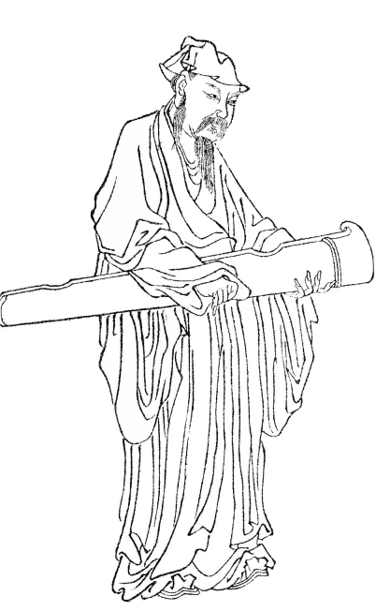
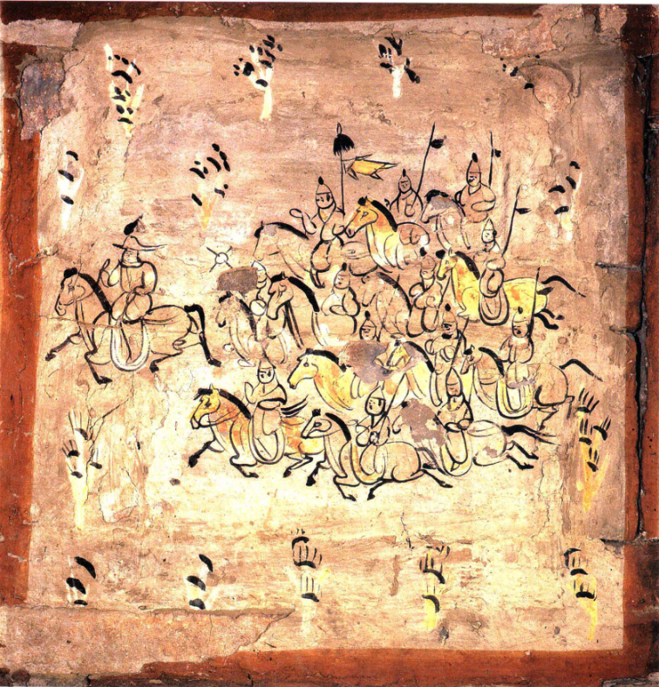
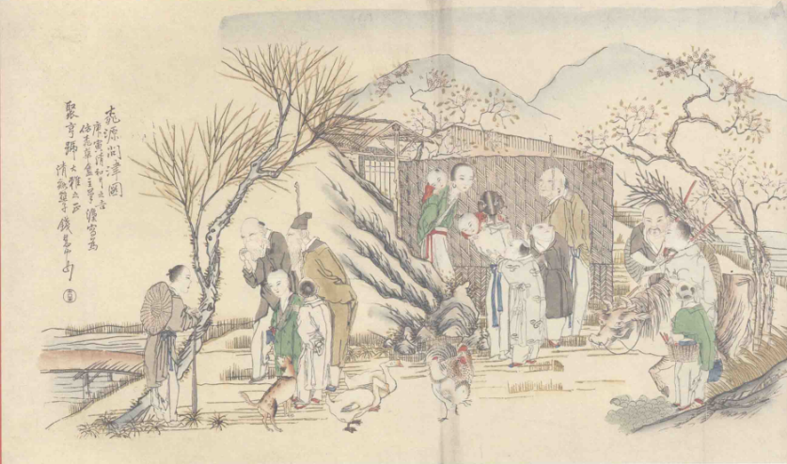
下面这张壁画反映了魏晋时期的社会状况，你会喜欢生活在那个年代吗？为什么？
陶渊明（365-427），东晋人。曾任彭泽令，但因为厌恶当时的政治，不足三个月便辞官归里。他最著名的作品是《桃花源记》，描述一个没有坞堡的和谐社会。
喜欢：在乱世内仍能在坞堡中维持稳定安全的生活；不喜欢：经常活在即将发生动乱的恐惧之中，没有武力保护便很危险。
「缘溪行，忘路之远近。忽逢桃花林，夹岸数百步，中无杂树，芳草鲜美，落英缤纷……」
（图像：维基百科▪陶渊明）
年画《桃园问津》（天津博物馆藏），收入冯骐才编，《中国木板年画集成•杨柳青卷上》，北京：中华书局，2007年，页282。
问题：你认为陶渊明心目中的和谐社会，在魏晋时代能否存在？
教师参考：正因为身处乱世，难有和谐的社会，故此陶渊明有这个并不存在的美好想象。

